Slide 1
الثالث الثانوي
الصف/ المرحلة
الأول
الفصل الدراسي
كــــــــيــــــمــــــــيــــــــاء 3
المـــــــــــــــادة
حساب التغير في المحتوى الحراري ص75
موضوع الدرس
مـــاجـــد الــحـكــمــي
اسم المعلم

Slide 2

حساب التغير في المحتوى الحراري
سنتعلم اليوم كيف:
1- تعرّف قانون هس.
2- تذكر أهمية قانون هس.
3- تطبق قانون هس لحساب التغير في المحتوى الحراري لتفاعل ما.

Slide 3


حساب التغير في المحتوى الحراري
ما علاقة قراءة قصة معينة بالتفاعلات الكيميائية؟

Slide 4
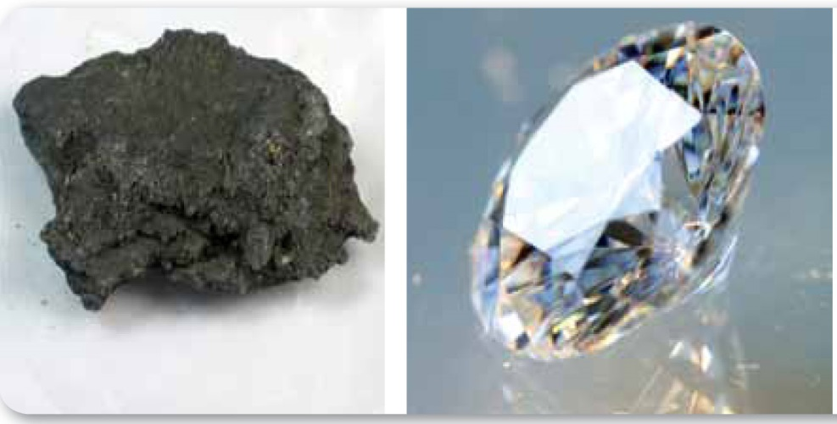

حساب التغير في المحتوى الحراري
يكون أحيانًا من المستحيل أو من غير العملي أن تقيس التغير في المحتوى الحراري H∆ لتفاعل باستعمال المسعر .
تأمل الصورتين التي أمامك
الألماس
الجرافيت

Slide 5
حساب التغير في المحتوى الحراري
هل من الممكن حساب ∆H لتكون ثالث أكسيد الكبريت في الجو ؟
2S_{(s)} + 3O_{2(g)} → 2SO_{3(g)} ∆H = ?

Slide 6
حساب التغير في المحتوى الحراري
نص قانون هس
حرارة التفاعل أو التغير في المحتوى الحراري تتوقف على طبيعة المواد الداخلة في التفاعل أو المواد الناتجة منه, وليس على الخطوات أو المسار الذي يتم فيه التفاعل

Slide 7
حساب التغير في المحتوى الحراري
أهمية قانون هس
يفيد في التعرف على طاقة التفاعل لبعض التفاعلات التي يصعب إجرائها عملياً .

Slide 8
حساب التغير في المحتوى الحراري
تطبيق قانون هس
كيف يمكن استعمال قانون هس لحساب التغير في المحتوى الحراري للتفاعل الذي ينتج ثالث أكسيد الكبريت SO₃؟
2S_{(s)} + 3O_{2(g)}→ 2SO_{3(g)} ∆H = ?

Slide 9
حساب التغير في المحتوى الحراري
تطبيق قانون هس
الخطوة 1: نحتاج إلى الاطلاع على معادلات كيميائية معلومة تُظهر التغير في المحتوى الحراري للمواد في معادلة التفاعل المطلوب حساب التغير في المحتوى الحراري له.
المعادلتان الآتيتان تحتويان على SO₃ و O₂ و : S
a. S_{(s)} + O_{2(g)} → SO_{2(g)} ∆H = -297kJ
b. 2SO_{3(g)} → 2SO_{2(g)} + O_{2(g)} ∆H = 198kJ

Slide 10
حساب التغير في المحتوى الحراري
تطبيق قانون هس
الخطوة 2: تبين معادلة التفاعل أن 2mol من الكبريت يتفاعلان إذن أعد كتابة المعادلة a لمولين من الكبريت بضرب معاملات المعادلة في اثنين . ثم ضاعف التغير الحراري H∆ , لأنه عند تفاعل 2mol من الكبريت تتضاعف الحرارة بهذه التغيرات ، وتصبح المعادلة a كما يأتي ( المعادلة c )
c. 2S_{(s)} + 2O_{2(g)} → 2SO_{2(g)} ∆H = 2(-297kJ) = -594kJ

Slide 11
حساب التغير في المحتوى الحراري
تطبيق قانون هس
الخطوة 3 : تبين معادلة التفاعل المطلوب حساب التغير في المحتوى الحراري له أنّ ثالث أكسيد الكبريت هو ناتج وليس مادة متفاعلة ، لذا اعكس المعادلة b عندما تعكس المعادلة يجب عليك أيضًا أن تغير إشارة H∆ فتصبح المعادلة b كما يأتي :
d. 2SO_{2(g)} + O_{2(g)}→ 2SO_{3(g)} ∆H = -198kJ

Slide 12
حساب التغير في المحتوى الحراري
تطبيق قانون هس
الخطوة 4: اجمع المعادلتين c و d لتحصل على المعادلة المطلوبة
2S_{(s)} + 2O_{2(g)}→ 2SO_{2(g)} ∆H = -594kJ
2SO_{2(g)} + O_{2(g)}→ 2SO_{3(g)} ∆H = -198kJ
2SO_{2(g)} + 2S_{(s)} + 3O_{2(g)} → 2SO_{2(g)} + 2SO_{3(g)} ∆H = -792kJ
وهكذا تصبح المعادلة الكيميائية الحرارية لاحتراق الكبريت وتكوين ثالث أكسيد الكبريت كما يأتي :
2S_{(s)} + 3O_{2(g)} → 2SO_{3(g)} ∆H = -792kJ

Slide 13

حساب التغير في المحتوى الحراري
2H2O2 2H2O + O2 ∆ H = ?
a- 2H2 + O2 2H2O ∆ H = - 572 kJ
b- H2 + O2 H2O2 ∆ H = - 188 kJ

Slide 14
حساب التغير في المحتوى الحراري
2H2O2 2H2O + O2 ∆ H = ?
a- 2H2 + O2 2H2O ∆ H = - 572 kJ
b- H2 + O2 H2O2 ∆ H = - 188 kJ
الحل
2H2 + O2 2H2O ∆ H = - 572 kJ
المعادلة a لا نغير فيها شي
المعادلة b نقوم بعكس التفاعل ثم نضرب في 2
C- 2 H2O2 2 H2 + 2 O2 ∆ H = 2 X( + 188 kJ)= 376 kJ

Slide 15
حساب التغير في المحتوى الحراري
2H2O2 2H2O + O2 ∆ H = ?
a- 2H2 + O2 2H2O ∆ H = - 572 kJ
b- H2 + O2 H2O2 ∆ H = - 188 kJ
الحل
2H2 + O2 2H2O ∆ H = - 572 kJ
المعادلة a لا نغير فيها شي
المعادلة b نقوم بعكس التفاعل ثم نضرب في 2
C- 2 H2O2 2 H2 + 2 O2 ∆ H = 2 X( + 188 kJ)= 376 kJ
2H2O2 2H2O + O2

Slide 16
حساب التغير في المحتوى الحراري
2H2O2 2H2O + O2 ∆ H = ?
a- 2H2 + O2 2H2O ∆ H = - 572 kJ
b- H2 + O2 H2O2 ∆ H = - 188 kJ
الحل
2H2 + O2 2H2O ∆ H = - 572 kJ
المعادلة a لا نغير فيها شي
المعادلة b نقوم بعكس التفاعل ثم نضرب في 2
C- 2 H2O2 2 H2 + 2 O2 ∆ H = 2 X( + 188 kJ)= 376 kJ
2H2O2 2H2O + O2
التغير في المحتوى الحراري لتحلل فوق أكسيد الهيدروجين = - 196 KJ
∆ H = - 572 + 376 = - 196 KJ

Slide 17
حساب التغير في المحتوى الحراري
قانون هس
الخلاصة
حساب التغير في المحتوى الحراري
أهميته
تعريفه
التعرّف على طاقة التفاعلات لبعض التفاعلات التي يصعب إجرائها عمليا.
حرارة التفاعل أو التغير في المحتوى الحراري تتوقف على طبيعة المواد الداخلة في التفاعل والمواد الناتجة منه، وليس على الخطوات أو المسار التي يتم فيه التفاعل.
إذا ضربت أو قسمت معادلة التفاعل برقم فإن قيمة ∆H يجب أن تضرب أو تقسم على نفس الرقم.
تعكس اشارة التفاعل إذا عكست المعادلة الكيميائية الموزونة.

Slide 18

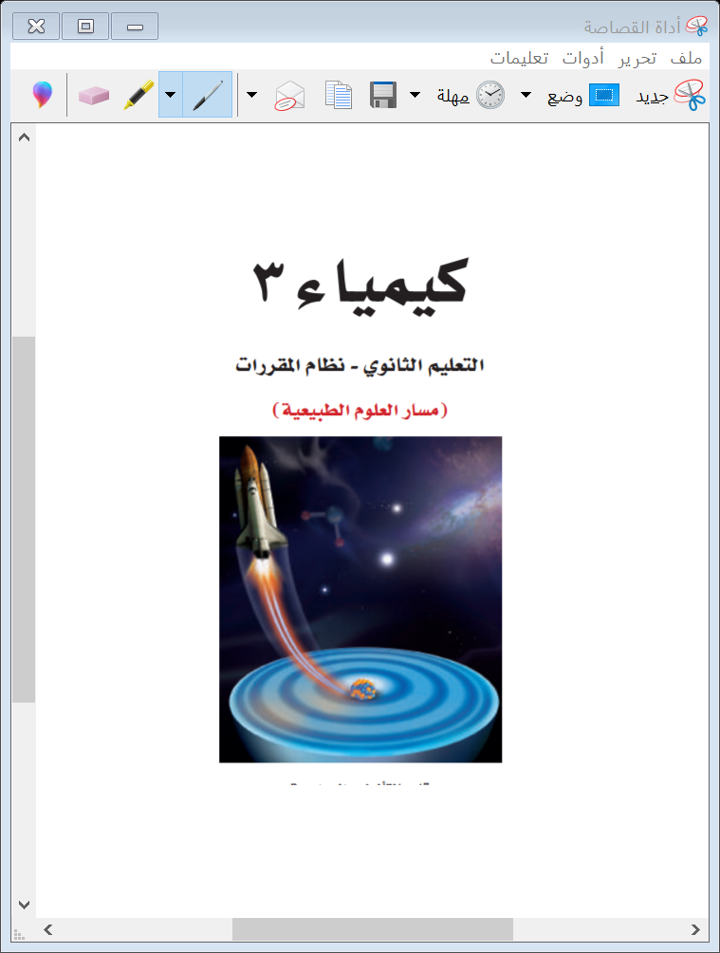
حساب التغير في المحتوى الحراري
المــــراجـــــــــع:
كتاب كيمياء3 التعليم الثانوي نظام المقررات
(مسار العلوم الطبيعية)
طبعة 1442 – 2020م
الفصل الدراسي الأول

